Slide 1
第三章 80C51单片机的指令系统
王邢波
南京邮电大学
自动化学院
2026年11月7日

Slide 2
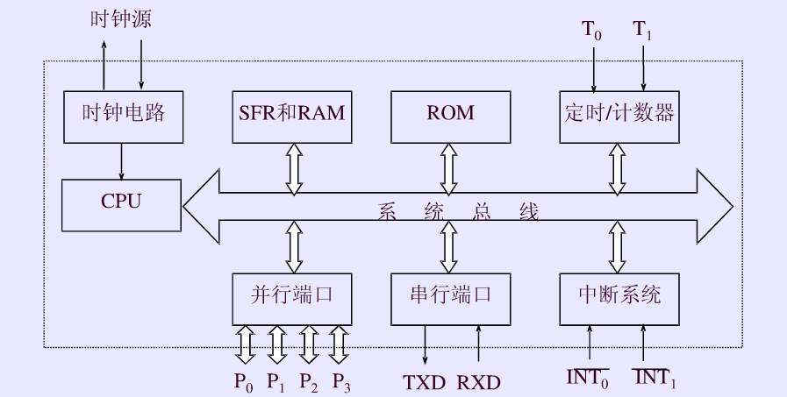
单片机的基本结构：
（１）中央处理器CPU；（２）程序存储器ROM；（３）数据存储器RA M；（４）定时器/计数器； （５）４个并行I/O口；（６）串行口；
（７）中断系统； （８）定时控制逻辑电路。

Slide 3
第3章 80C51单片机的指令系统
3.1 80C51指令系统概述
3.2 数据传送类指令
3.3 算术运算类指令
3.4 逻辑运算类指令
3.5 控制程序转移类指令
3.6 布尔(位)操作类指令

Slide 4
3.1 80C51指令系统概述
80C51有42种助记符代表33种功能。
助记符与操作数寻址方式相结合，构造出111种指令。

Slide 5
3.1.1 寻址方式
寻址方式：指令中给出的寻找操作数或操作数地址的方法。
80C5l指令系统中共有7种寻址方式。

Slide 6
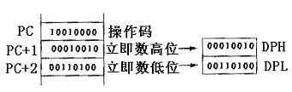
⒈ 立即寻址
在指令中直接给出操作数，出现在指令中的操作数称为立即数。
立即数前面必需加上前缀“＃”。
如：指令 MOV DPTR，＃1234H

Slide 7
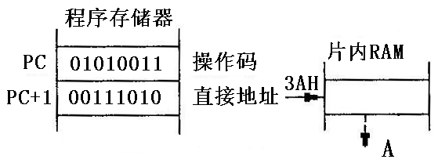
2．直接寻址
在指令中直接给出操作数的地址
例：指令 MOV A，3AH
寻址范围： 8位地址，片内RAM：
⑴低128单元: 直接以单元地址形式给出。
⑵特殊功能寄存器: 以单元地址形式给出，或以寄存器符号形式给出。直接寻址是访问特殊功能寄存器的唯一方法。

Slide 8
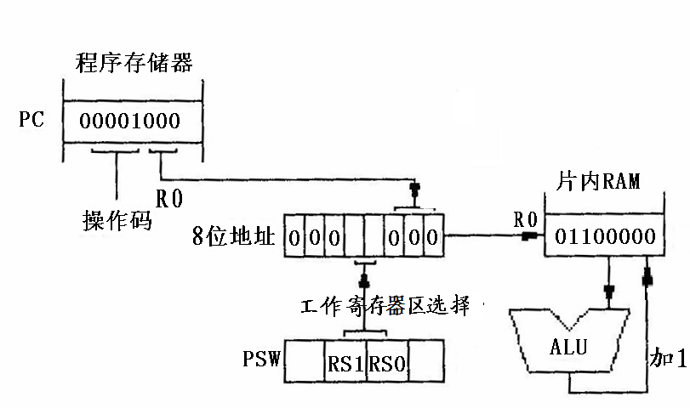
3．寄存器寻址
寄存器内容是操作数
例如：指令 INC R0

Slide 9
寻址范围：
1）32个通用寄存器。
通过指定PSW中的RS1、RS0选择使用的当前寄存器组。
2）部分特殊功能寄存器。
例如累加器A、AB寄存器对以及数据指针DPTR。

Slide 10
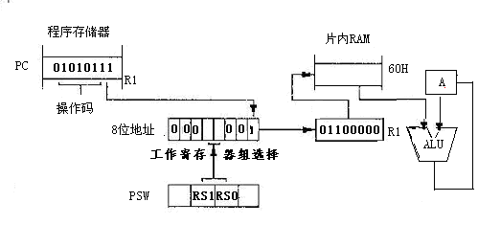
4．寄存器间接寻址
寄存器内容是操作数地址
表示形式：＠寄存器符号
例如：指令ANL A，@R1
R1寄存器内容是60H，指令功能是以R1寄存器内容60H为地址，将60H地址单元的内容与累加器A中的数相“与”，结果存放在A中。

Slide 11
寻址范围：
⑴片内RAM的低128单元，采用R0或R1为间址寄存器。
⑵片外RAM的64KB单元，使用DPTR作为间址寄存器。
⑶ 片外RAM低256单元，还使用R0或R1作间址寄存器。
例如：MOVX A，＠R0。
⑷ 堆栈区：堆栈操作指令PUSH和POP，以SP作间址寄存器的间接寻址方式。

Slide 12
5. 相对寻址
指令给出的操作数为程序转移的偏移量。
在相对转移指令中，给出地址偏移量。
目的地址＝(转移指令所在地址＋转移指令字节数)＋rel
偏移量rel是带符号的8位二进制补码，范围-128～+127。
以相对转移指令所在地址为基点，向前最大可转移（127+转移指令字节数）个单元地址，向后最大可转移（128-转移指令字节数）个单元地址。

Slide 13
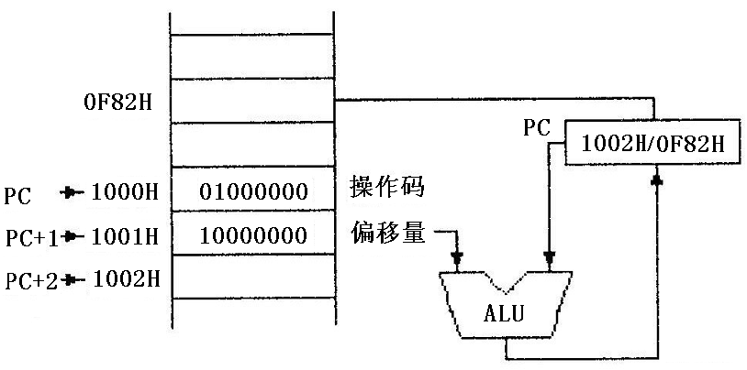
如：指令JC 80H
功能：若C为0，顺序执行；若为1，则以PC值为基地址，加上偏移量80H所得结果为该转移指令的目的地址。
指令操作码在 1000H单元，偏移量在 1001H单元。执行该指令后，PC 指向1002 H（即当前值）。这里80H即–128，故1002H与–128 （ 80H ）相加（补码运算）后得到转移地址 0F82H。

Slide 14
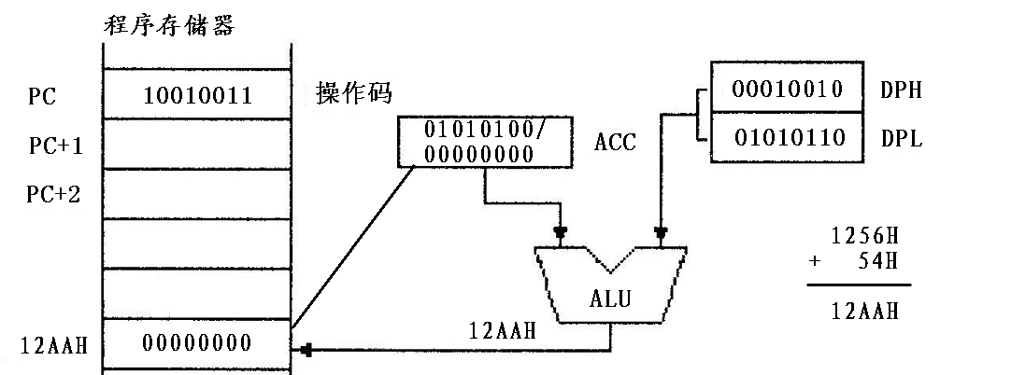
6．变址寻址
以DPTR或PC为基址寄存器，累加器A为变址寄存器，以两者内容相加后形成的16位程序存储器地址作为操作数地址。
称基址寄存器＋变址寄存器间接寻址。
例如： MOVC A，＠A＋DPTR
执行前： （A）＝54H，（DPTR）＝1256H
1256H＋54H＝12AAH，若该单元内容为00H，则A内容00H 。

Slide 15
变址寻址特点：
⑴ 只能对程序存储器进行寻址
⑵ 只有3条指令
MOVC A，@A＋DPTR
MOVC A，＠A＋PC
JMP @A＋DPTR
⑶ 单字节指令
⑷ 变址寻址方式用于查表操作

Slide 16
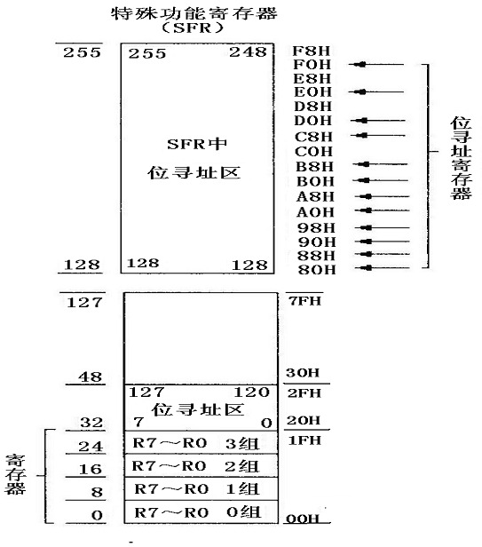
7．位寻址
寻址范围：
1）片内RAM位寻址区：
如 MOV C，2BH
2）位寻址的特殊功能寄存器位：11个，寻址位83位。

Slide 17
寻址位有4种表示方法：
•直接使用位地址。
•单元地址加位。
如 88H.5。
•特殊功能寄存器符号加位。
如 PSW .5。
• 位名称表示方法
如 F0

Slide 18
3.1.2 指令格式
指令格式：指令的表示方法，内容包括指令长度和指令内部信息安排等。
指令通常由操作码和操作数两部分组成。
操作码规定完成的操作，操作数表示操作的对象。
⑴ 单字节指令
操作码和操作数占一个字节。80C51共有49条单字节指令。
如：MOV A，Rn
操作码
地址码

Slide 19
⑵ 双字节指令：一个字节为操作码，一个字节是操作数。80C51共有45条双字节指令。
操作码
地址码
数据或地址码
如 MOV A，#data
⑶ 三字节指令：操作码占一个字节，操作数占两个字节。
操作码
数据或地址码
数据或地址码
如ANL direct ，#data
第1字节为操作码，第2字节为8位直接地址direct，第3字节为8位立即数data。

Slide 20
3.1.3 指令分类
80C51的指令系统共有111条指令，按功能可分为5类：
数据传送类指令（28条）；
算术运算类指令（24条）；
逻辑运算类指令（25条）；
控制转移类指令 (17 条)；
布尔操作（位）类指令（17条）。

Slide 21
3.1.4 指令系统中使用符号说明

Slide 22
3.1.5 单片机执行指令的过程
指令执行过程，分为取指令和执行指令两项内容。
取指：单片机从程序存储器中取出指令操作码，送到指令寄存器IR中，通过指令译码器的译码，产生一系列的控制信号。
执行：利用指令译码产生的控制信号，进行操作 。

Slide 23
3.2 数据传送类指令
按功能：内部8位数据传送指令、16位数据传送指令、外部数据传送指令、程序存储器数据传送指令、交换指令和堆栈操作指令。
指令助记符：MOV、MOVX、MOVC、XCH、XCHD、SWAP、PUSH、POP
把源操作数传送到目的操作数。
若要求进行数据传送时，目的操作数不变，则可以用交换指令。
数据传送类指令不影响标志位C、AC、OV。
堆栈操作指令可直接修改PSW，使某些标志位发生改变。

Slide 24
特点：
进行直接地址到直接地址的数据传送，能把一个并行I/O口中的内容传送到片内RAM单元中。
用R0和R1寄存器间址访问片外256B数据存储器及片内RAM任一单元。用DPTR访问片外64KB的数据存储器或I/O。
累加器A能对Rn寻址；能与特殊功能寄存器之间进行数据传送；能对片内RAM直接寻址；能与片内RAM单元之间进行低半字节的数据交换。
用变址寻址方式访问程序存储器中的表格。

Slide 25
3.2.1 内部8位数据传送指令
80C51内部RAM和寄存器之间的数据传送。
格式：
MOV ＜目的字节＞，＜源字节＞
功能：把源字节的内容送到目的字节，而源字节的内容不变。
源操作数：累加器A，工作寄存器Rn，直接地址direct、间接寻址寄存器@Ri和立即数＃data5种。
目的操作数：累加器A，工作寄存器Rn，直接地址direct和间接寻址寄存器@Ri等4种。
助记符MOV，以目的操作数分类，可分为4组。

Slide 26
⒈ 以累加器A为目的操作数的指令组
MOV A，Rn；(A)←(Rn)
⒉ 以工作寄存器Rn为目的操作数的指令组
MOV Rn，A ；（Rn）←（A）
⒊ 以直接地址direct为目的操作数的指令组
MOV direct，A ；(direct)←(A)
⒋ 以间接寻址寄存器Ri为目的操作数的指令组
MOV @Ri，A ；（（Ri））←（A）

Slide 27
3.2.2 16位数据传送指令
MOV DPTR，＃data16 ；（DPTR）←＃data16
把16位常数装入数据指针DPTR。
第二字节为高位字节DPH，第三字节为低位字节DPL。
例：执行指令 MOV DPTR，＃1234H
执行结果：（DPH）＝12H，（DPL）＝34H

Slide 28
3.2.3外部数据传送指令组
累加器A与外部数据存储器或I/O口之间的字节数据传送
外部数据存储器采用间接寻址方式访问时，可以采用Ri和DPTR
R0或R1：可寻址256B外部数据存储器单元，8位地址和数据均由P0口分时输入和输出。
DPTR：可寻址64KB片外数据存储空间，DPL由P0口进行分时使用，DPH由P2口输出。

Slide 29
⒈ 外部数据存储器或I/O内容送累加器A
MOVX A，@R i
MOVX A，@DPTR
P3.7引脚输出RD信号，用作外部数据存储器或I/O的读选通信号。
P0口分时输出低8位地址和输入数据，P2口输出高8位地址。

Slide 30
⒉ 累加器A内容送外部数据存储器或I/O
MOVX @Ri，A
MOVX @DPTR，A
P3.6引脚输出WR信号，用作外部数据存储器或I/O的写选通信号。
P0口分时输出低8位地址和输出数据，P2口输出高8位地址。

Slide 31
3.2.4 程序存储器数据传送指令(或查表指令)
MOVC A，＠A＋PC
MOVC A，@A+DPTR
从程序存储器中读取数据(如表格、常数等)。
累加器A为变址寄存器，而PC、DPTR为基址寄存器。
DPTR为基址寄存器时，允许数表存放在程序存储器的任意单元，称为远程查表；
PC为基址寄存器时，数表只能放在当前PC往下的255个单元中，称为近程查表。

Slide 32
3.2.5 数据交换指令
⒈ 字节交换指令XCH组
XCH A，Rn ； (A) (Rn) 、direct、@Ri
将累加器A与源操作数的字节内容互换。
例：设（R0）＝30H，（A）＝3FH，片内（30H）＝BBH。
执行指令 XCH A，@R0

Slide 33
⒉. 半字节交换指令组
⑴ XCHD A，@Ri
Ri间接寻址单元的低4位与累加器A的低4位互换，而高4位不变。
例:设(R0)＝20H，(A)＝36H(00110110B)，(20H)＝75H(0111010lB)。
执行指令：XCHD A，＠R0
⑵ SWAP A
将累加器A的高、低半字节交换
例：设（A）＝36H（0011 0110B）
执行指令： SWAP A
XCHD和SWAP主要用于十六进制数或BCD码的数位交换。

Slide 34
3.2.6 堆栈操作指令组
PUSH direct
POP direct
入栈指令： （SP） （SP）＋1，（SP） （direct）
出栈指令： （direct） （SP）， （SP） （SP-1）
例：中断响应时(SP)＝30H，DPTR的内容为0123H，执行入栈指令：
PUSH DPL ；DPL内容入栈
PUSH DPH ；DPH内容入栈。

Slide 35
3.3 算术运算类指令
各种算数操作，还包括带借位减法、比较指令、带进位的加法、加1以及二-十进制调整。
助记符8种：ADD、ADDC、INC、DA、SUBB、DEC、MUL、DIV
除了加1和减1指令之外，算术运算结果将使CY、AC、OV位。

Slide 36
3.3.1 加法指令
ADD A，Rn ；（A）＋（Rn）→（A）
将两个操作数相加，结果存放在A中。
影响标志位AC、CY、OV、P。
带符号数运算：当和的第7位与第6位中有一位进位而另一位不产生进位时，溢出标志OV置位。
（OV）＝1表示两个正数相加,和为负数；或两个负数相加而和为正数的错误结果。

Slide 37
3.3.2带进位位加法指令
ADDC A，Rn ；（A）←（A）＋（Rn）＋（CY）
将两个操作数和进位标志为CY的内容相加，结果仍存放在A中。 常用于多字节数相加。
影响标志位AC、CY、OV、P。

Slide 38
3.3.3 增量(加1) 指令
INC Rn ；(Rn)←（Rn）＋1
将操作数加 1，结果存放在原单元中。
不影响标志位

Slide 39
3.3.4 二一十进制调整指令
DA A
对BCD码的加法结果进行调整。
BCD码用4bit表示： 0000～1001表示0～9，1010～1111无效码。
当相加结果大于9，无效编码；当相加结果有进位，说明跳过无效编码区。 此时结果错误，相加结果均比正确结果小6。
十进制调整的修正方法为：
当累加器低4位大于9或AC=1时，进行低4位加6修正
(A_{0～3})＋6→(A_{0～3}) 即(A)=(A) ＋06
当累加器高4位大于9或CY＝1时, 进行高4位加6修正
(A_{4～7})＋6→(A_{4～7}) 即(A) ＝(A) ＋60H

Slide 40
3.3.5 带借位减法指令
SUBB A，Rn ；(A)－(Rn)－(CY)→(A)
从A中减去进位位CY和指定的变量，差存入A中。
C：若第7位有借位则CY置1，否则CY清0。
AC：若第3位有借位，则AC置1，否则AC清0。
OV：若第7位和第6位中有一位需借位而另一位不借位，则 OV置1；
80C51指令系统中没有不带借位的减法。
3.3.6 减1指令
DEC A ；（A）－1→（A）

Slide 41
3.3.7 乘法/除法指令
⒈ 乘法指令
MUL AB
将A和B中两个无符号8位二进制数相乘，16位积的低8位存于A中，高8位存于B中。
例：设（A）＝50H（80D），（B）＝A0H（160D）。
执行指令：MUL AB

Slide 42
⒉ 除法指令
DIV AB
将A中无符号除以B中的无符号数，商存于A，余数存于B中，并将CY和OV置0。
当除数（B）＝0时，结果不定，则OV置1。CY总是清0。
设（A）＝FBH（251D），（B）＝12H（18D）。
执行指令：DIV AB

Slide 43
3.4 逻辑运算类指令
逻辑运算类指令：与、或、异或、清除、求反、移位。
助记符9种：ANL、ORL、XRL、RL、RLC、RR、RRC、CPL、CLR。
按位进行逻辑运算，结果不影响PSW中标志位。

Slide 44
3.4.1 逻辑“与”运算指令
助记符为ANL，用符号“∧”表示：
ANL A，Rn ；（A）←（A）∧（Rn）
将目的地址单元中的数和源地址单元中的数按“位”相“与”，其结果放回目的地址单元中。
例：设（A）＝A3H（1010 0011B）,
（R0）＝AAH（1010 1010B）。
执行指令 ：ANL A，Rn
逻辑“与”运算指令用做清除或屏蔽某些位。

Slide 45
3.4.2 逻辑“或”运算指令
助记符为ORL，用符号“∨”表示：
ORL A，Rn ；（A）←（A）∨（Rn）
将目的地址单元中的数和源地址单元中的数按“位”相“或”，其结果放回目的地址单元中。
例：设（A） ＝A3H（1010 0011B），
（R0）＝45H（0100 0101B）。
执行指令：ORL A，R0
逻辑或运算指令用做给某些位置1，合并两个数中的“1”。

Slide 46
3.4.3 逻辑“异或”运算指令
异或运算“⊕”的 规则为：
0⊕0=0 1⊕1=0 0⊕1=1 1⊕0=1
XRL A，Rn ；（A）←（A）⊕（Rn）
将目的地址单元中的数和源地址单元中的数按“位”相“异或”，其结果放回目的地址单元中。
例：设(A)＝A3H（1010 0011B），(R0）＝ 45H（0100 0l0lB）。
执行指令为 XRL A，R0
1 0 1 0 0 0 1 1
⊕ 0 1 0 0 0 1 0 1
1 1 1 0 0 1 1 0。
对目的操作数的某些位取反；可判两数是否相等，相等则为0。

Slide 47
3.4.4 累加器移位/循环指令
带进位C和不带进位C的循环左移和循环右移等4条指令。
带进位的循环移位，C的状态由移入的数位决定，不影响其他标志位。

Slide 48
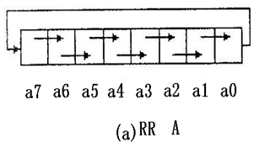
⒈ 循环右移指令：
RR A
累加器内容逐位循环右移一位，a0移到a7，不影响标志位。
例：设（A）＝A6H（10100110），
执行RR A指令，执行结果＝ 53H（01010011B）。

Slide 49
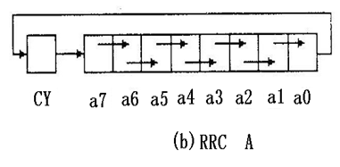
⒉ 带进位循环右移指令：
RRC A
将累加器内容和进位位一起循环右移，a0移入CY，CY移到a7。
不影响 CY之外的标志位。
例：设(A)＝B4H(10110100B)，(CY)＝1，执行RRC A指令，
执行结果为：(A)＝DAH ( 11011010B) ，(CY)＝0

Slide 50
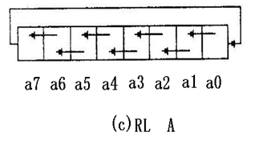
⒊ 循环左移指令：
RL A
累加器的内容逐位循环左移一位，a7移到a0。不影响标志位。
例：设（A）＝3AH（00111010B），执行RL A指令，
执行结果：（A）＝74H（01110l00B）。

Slide 51
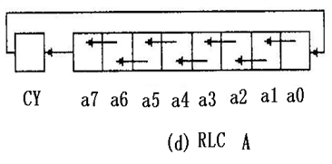
⒋ 带进位循环左移指令：
RLC A
累加器的内容和进位位一起循环左移一位，a7移入进位位CY，CY的内容移到a0。 不影响 CY之外的标志位。
例：设（A）＝3AH（00111010B），（CY）＝1，
执行RLC A指令，(A)=75H（01110101B），（CY）＝0

Slide 52
3.4.5 累加器按位取反指令
CPL A
累加器的内容逐位取反，结果仍存在A中。不影响标志位。
例：设（A）＝21H(0010 0001B)，
执行指令：CPL A
执行结果：（A）＝DEH (1101 1110B)。

Slide 53
3.4.6 累加器清0指令
CLR A
对累加器进行清0，不影响标志位。
例：设（A）＝44H，
执行指令：CLR A
执行结果：（A）＝ 00H。

Slide 54
3.5 控制程序转移类指令
程序顺序执行: PC自动加1
程序改变执行顺序: 如调用子程序，如分支程序。
80C51的控制转移指令，可分为无条件转移指令、条件转移指令、循环转移指令、子程序调用和返回指令及空操作指令等。
助记符12种：
AJMP、LJMP、SJMP、
JZ、JNZ、CJNE、DJNZ、
ACALL、LCALL、
RET、RETI、
NOP

Slide 55
3.5.1 无条件转移指令
指令 机器码
SJMP rel 80 rel
AJMP addr11 a10 a9 a8 00001 a7～a0
LJMP addrl6 02 addr15～8 addr7～0
JMP ＠A＋DPTR 73
程序无条件地转移到目标地址，不同指令的目标地址不同。

Slide 56
1． 短转移指令
SJMP rel
10000000
相对地址
目标地址是由当前PC值和（8位带符号）相对地址rel相加。
指令可转向当前PC值的后128B与前127B之间 。
(PC)=(PC)+2 ；当前PC地址
(PC)=(PC)+rel

Slide 57
⒉ 绝对转移指令
AJMP addr11
A10A9A8 0 0 0 0 1
A7 A6 A5 A4 A3 A2 A1 A0
◆目标地址由指令第1字节的高3位a10～a8和指令第2字节的a7～a0所组成。以11位地址取代当前PC低11位，形成新的PC值。
◆ 目标地址必须是当前PC值在内的2KB范围内(即高5位地址必须相同)。

Slide 58
⒊ 长转移指令
LJMP addr16
◆ 目标地址由指令第2字节和第3字节组成。
◆ 目标地址为64KB空间。
例：设（PC）＝0123H，标号ADR所指单元地址为3456H。
执行指令： LJMP ADR
执行结果：（PC）＝3456H

Slide 59
⒋ 间接转移指令
JMP @A+DPTR
◆ 目标地址是累加器A中的8位无符号数与数据指针DPTR的内容相加。相加运算不影响累加器A和数据指针DPTR的原内容。
◆ DPTR的值固定，A赋不同值，可实现程序的多分支转移。

Slide 60
3.5.2 条件转移指令
满足指令中规定的条件(如累加器内容是否为零，两个操作数是否相等) 时才执行无条件转移，否则程序顺序执行。
6条指令可分为判零转移指令和比较转移指令两种。

Slide 61
⒈ 累加器判零转移指令
JZ rel ；若(A)=0，则(PC)=(PC+2)+rel
；若(A)≠0，则(PC)=(PC)+2
JNZ rel ；若(A)≠0，则(PC)= (PC+2)+rel
；若(A)=0，则(PC)=(PC)+2
满足条件时，程序转向指定的目标地址。当不满足条件时，程序顺序往下执行。
★ rel＝目标地址一PC的当前值
注意： ◆ 差值最高两位必须为00H或FFH。rel取低两位。
◆偏移量rel是用补码形式表示的带符号的8位数。
指令执行后不影响任何操作数和标志位。

Slide 62
⒉ 数值比较转移指令
CJNE A，direct，rel
指令格式为： CJNE（操作数1），（操作数2），rel
数值比较指令的第1字节为操作码(或操作码+操作数1) ，第2字节为操作数2，第3字节为偏移量rel。
◆ 具有比较转移和数值大小比较的功能。
◆ 比较结果均不改变两个操作数的值，仅影响标志位CY。

Slide 63
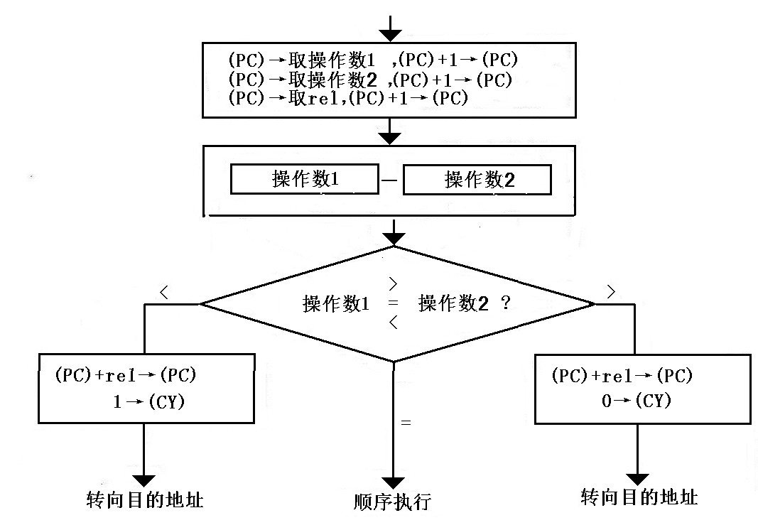
(1) 若值不等，程序转移到(PC)十3+rel目标地址；
若(操作数1) ＞(操作数2)，清进位标志（CY）。
若(操作数1) ＜(操作数2)，则置位进位标志（CY）。
(2) 值相等，则程序顺序执行。
程序转移的范围是（PC）＋3为起始的＋127B～-128B的单元地址。

Slide 64
3.5.3 循环转移指令
DJNZ Rn，rel
DJNZ direct，rel
每执行一次本指令，先将操作数减1，判别是否为0。
◇不为0，转向目标地址；
◇为0，则结束循环程序，程序往下执行。

Slide 65
3.5.4 子程序调用指令
⒈ 绝对调用指令
ACALL addr11
a10 a 9 a8 1 0 0 0 1
a7----a0
无条件地调用首址为addr11处的子程序。操作不影响标志位。
◆ 断点地址自动压栈：PC+2下一条指令地址(当前PC)压栈(先PCL，后PCH),同时栈指针加2。
◆将指令提供的11位目标地址，送入PC10～PC0，PC15～PC11不变，程序转向子程序执行。
在PC当前值的2 KB范围

Slide 66
⒉ 长调用指令
LCALL addr16
无条件地调用首址为addr16处的子程序。操作不影响标志位。
◆ 断点地址自动压栈：把PC+3获得下一条指令的地址，16位的地址压栈（先PCL，后PCH），同时SP+2。
◆ 将指令第2和第3字节所提供的16位目标地址，送PC15～PC0，程序转向子程序首地址执行。
所调用的子程序的首地址可以在64 KB范围内。

Slide 67
3.5.5 返回指令
⒈ 子程序返回指令
RET
表示结束子程序，返回ACALL或LCALL的下一条指令(即断点地址)，继续往下执行。
将栈顶的断点地址送入PC(先PCH，后PCL)，并把栈指针减2。
例：设(SP)＝62H，RAM中的(62H)＝0lH， (61H)＝26H。
执行指令：RET
(SP)=60H，(PC)=0126H。

Slide 68
⒉ 中断返回指令
RETI
◆ 中断服务程序返回，从断点处继续执行 (类似RET功能)
◆ 清除内部相应的中断状态寄存器。
中断服务程序必须以RETI为结束指令。
◆ CPU执行RETI指令后至少再执行一条指令，才能响应新的中断请求。
例：设（SP）＝62H，中断时断点是0123H，RAM中的（62H）＝0lH，（61H）＝23H。
执行指令RETI结果为：（SP）＝60H，PC＝0123H
程序回到断点0123H处继续执行。清除内部相应的中断状态寄存器。

